Slide 1

目录
项目团队介绍
项目实现技术
项目未来愿景
项目开发学习成果
问题与回答

Slide 2
物流管理

Slide 3


开发团队
组长：孙晨
王鑫坤
李想
安宇航

Slide 4
项目实现技术
HTML-5/CSS/ Java Script
Spring
Bootstrap
Hibernate

Slide 5
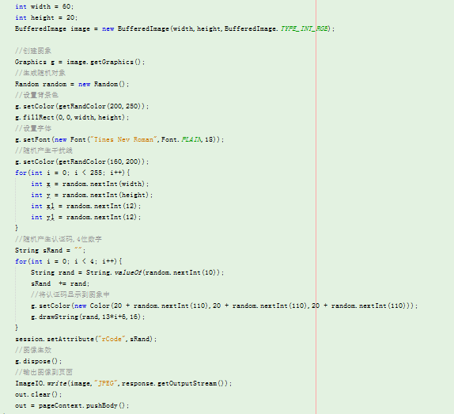

Slide 6
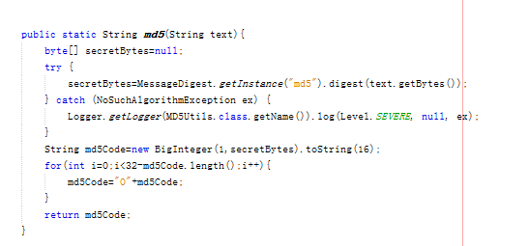

Slide 7
主要功能
网点的增删改
个人信息的查看、修改
添加快递单、管理快递单
货单的管理
超级管理员对员工、部门、职位的管理

Slide 8
项目开发学习成果
熟练掌握了bootstrap、spring等

Slide 9
项目未来愿景
地图定位导航之类实现
更细致的处理加工商品操作

Slide 10




Slide 11


